Slide 1
C 程式設計實習課練習題

Slide 2
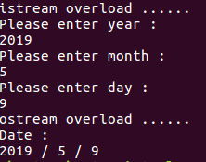
課堂練習10-1：i/ostream Overload
請使用friend function 設計出日期 class 的 cin/cout功能。
於主函式main中，只能擁有三行程式碼 :
date d1;
cin >> d1;
cout << d1;
istream的過載需正確提示目前所要輸入的值，輸入完畢後，會存放進private變數中。

Slide 3
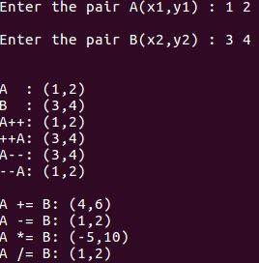
課堂練習10-2：Operator Overload
A += B
A -= B
A *= B
A /= B
請使用friend functions 實作以下運算 :
運算定義 : A(x₁,y₁), B(x₂,y₂)
A += B : A(x₁+x₂ , y₁+y₂) = A(4 , 6)
A -= B : A(x₁-x₂ , y₁-y₂) = A(1 , 2)
A *= B : A((x₁x₂-y₁y₂) , (y₁x₂+x₁y₂)) = A(1*3-2*4 , 2*3+1*4)
A /= B : A((x₁x₂+y₁y₂)/(x₂^2+y₂^2) , (y₁x₂-x₁y₂) )/(x₂^2+y₂^2)
= A((-5*3+10*4)/(3^2+4^2) , (10*3-(-5)*4) /(3^2+4^2))
A ++
++ A
A - -
- - A

Slide 4

課堂練習10-3：String 翻轉
利用 string 來讀取字串，並使用 strcpy() 函式做型態轉換，將其存入一個 C-String 中。
最後，將此字串倒敘並輸出至螢幕上。
運用cin.peek()函式，判斷輸入是否符合規定 :
只要開頭為 ’0’ 或是 ’-’，就跳出迴圈。
其他數字或是文字則輸出字串翻轉結果。

Slide 5
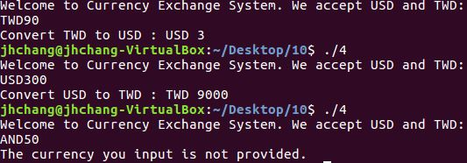
課堂練習10-4：匯率轉換
請設計一個匯率轉換程式。能夠讀取輸入為美元或臺幣，以 1:30 的比例做匯率轉換。
並且如下圖所示，加入額外判斷的功能。
Hint :
使用 peek()，檢查輸入值是否帶有單位 (USD / TWD / other)。
使用 ignore()，取出 ’D’ 之後的數字進行計算。

